Slide 1
深度學習(二)
Speaker: Malo

Slide 2
CNN
Ref: https://www.796t.com/content/1544991316.html
convolutional neural networks
卷積神經網路
https://cs231n.github.io/convolutional-networks/

Slide 3
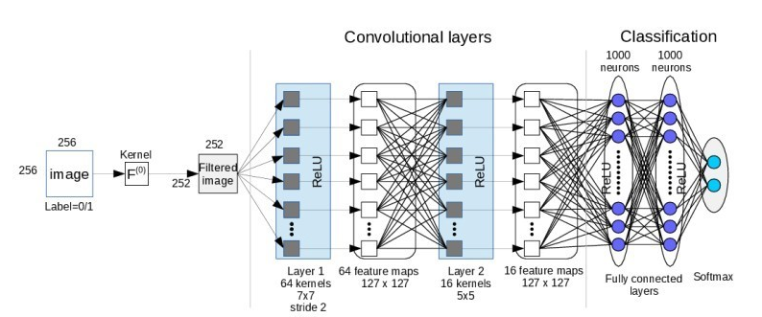
隱藏層換成了【卷積層、池化層、全連線層】的型式
https://www.796t.com/content/1544991316.html

Slide 4
輸入層：資料輸入
卷積層：卷積核(Filter)進行特徵提取
激勵層：卷積也是一種線性運算，需要此層增加非線性對映
池化層：降低采樣，對特徵做稀疏處理，減少資料運算量。
全連線層：通常在CNN的尾部進行重新擬合，減少特徵資訊的損失
輸出層：用於輸出結果

Slide 5
輸入層
在tensorflow中，MINST為28x28的影像，如下圖，0~255代表的是不同深淺的pixel
在實務上，我們會先把28x28的影像拉成1D vector，也就是784個輸入到NN中

Slide 6
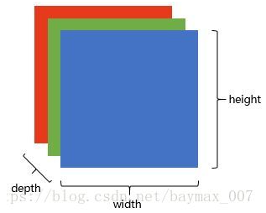
而一般常見的RGB影像，則會如下，變成三個矩陣的型式，每一個矩陣我們稱為一個channel。

Slide 7
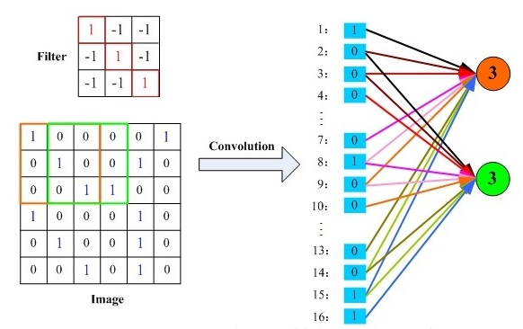
卷積層
這邊的操作，是以一個Filter(卷積核)對我們的資料進行convolution運算，如果有學過影像處理，應該會很熟悉，這些Filter的矩陣其實就是我們很常用的3x3的濾波器

Slide 8
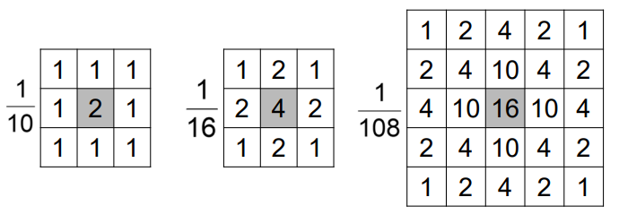
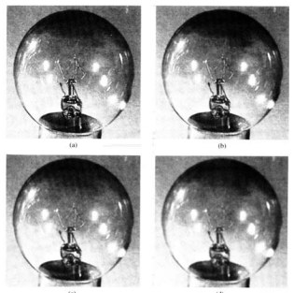
影像處理
smooth filter，noise remove
Ref: http://ip.csie.ncu.edu.tw/course/IP/IP1606cp.pdf

Slide 9
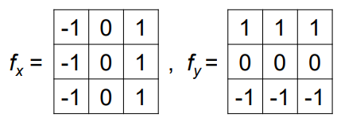
Prewitt operator

Slide 10
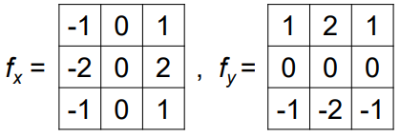
Sobel operator

Slide 11
常見的濾波方式：
低通濾波 (lowpass filter)
中通濾波 (bandpass filter)
高通濾波 (highpass filter)

Slide 12
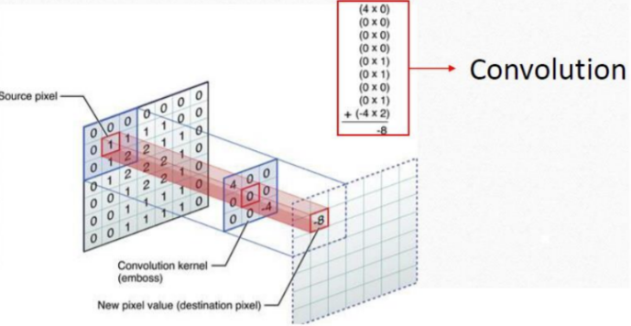
通常會是邊長為奇數的正方形遮罩（mask），又稱為 " kernel “
奇數的邊長有整數可表達的中心點座標，所以為是整數
https://ithelp.ithome.com.tw/articles/10272114?sc=pt

Slide 13
平滑濾波器:用於模糊化和去除雜訊
低通濾波器（Low pass filter）
中值濾波器（Median filter）
銳化濾波器: 強化物體的邊緣位置
高通濾波器（High pass filter）

Slide 14
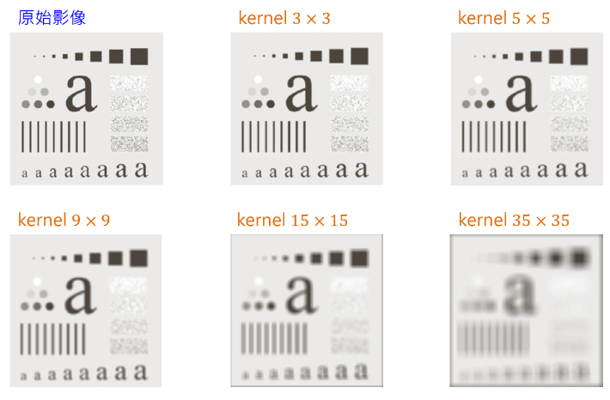
以 mean filter 為例

Slide 15
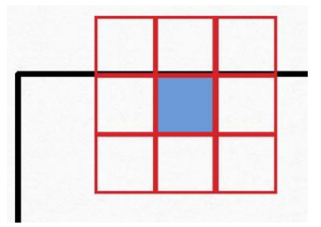
影像的邊緣處理方式
比如像這樣

Slide 16
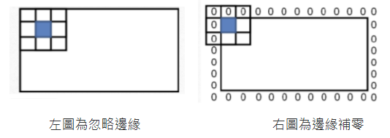
忽略邊緣 or 邊緣補零
我們在CNN中做的就是忽略邊緣，所以影像才會愈來愈小
當然，如果是影像處理的實務上，也是有邊緣保留不變的

Slide 17
如果想要試著了解定義，或是實際算一下，可以看看這一篇: https://www.tinytsunami.info/Image-Filter/
上文中的【中值濾波器】的說明是錯的，應該說是找出中位數才對!
英文的範例可以看這邊 https://www.gsn-lib.org/docs/nodes/ImageFilterNode.php
On-line AI image processing https://www.imgkits.com/

Slide 18
再回到CNN
所以呢，如果前面的都看不懂，就是記得【影像處理操作】

Slide 19
池化層
池化層夾在連續的卷積層中間， 用於壓縮資料和引數的量
一般來說，會有【Max-Pooling】、【Mean-Pooling】的分別，Max-Pooling目前比較常見

Slide 20
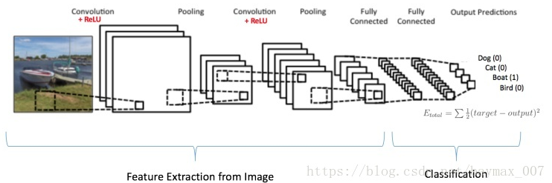
全連結層
通常CNN的最後會設計成全連結層這類的型式，有點像我們前面學習的分類器的功用

Slide 21
成功的CNN Model
LeNet
AlexNet
ZF Net
GoogLeNet
VGGNet
ResNet
DenseNet

Slide 22
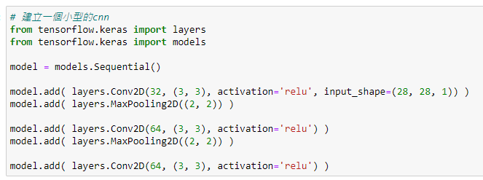
再以MNIST為例
建立我們的第一個CNN模型

Slide 23
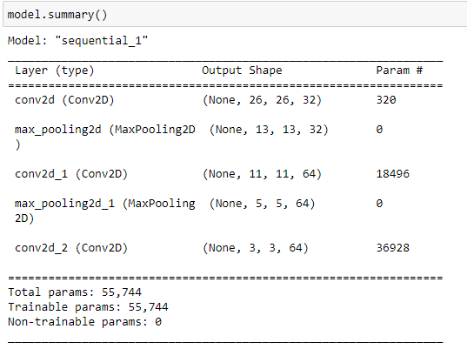
看一下model的樣子

Slide 24
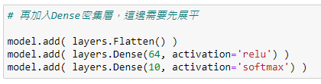
再加入之前教的密集層

Slide 25
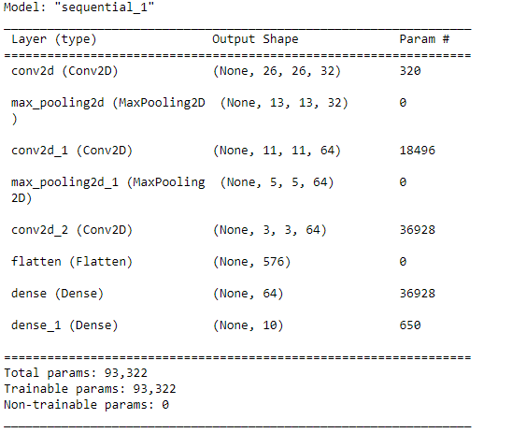

Slide 26
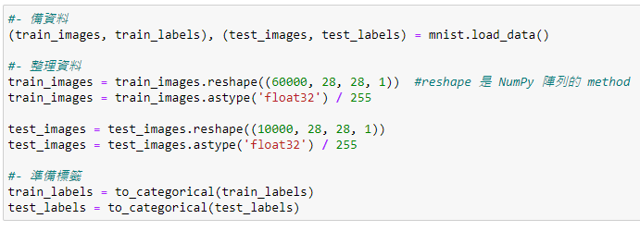
準備輸入的資料

Slide 27
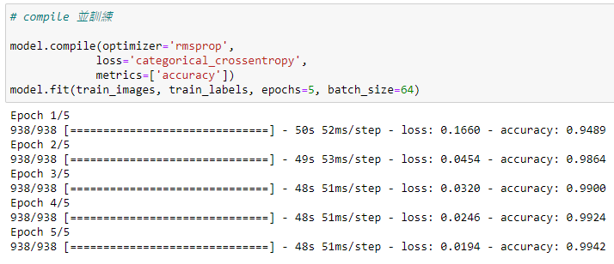
訓練一下，成果蠻好的

Slide 28
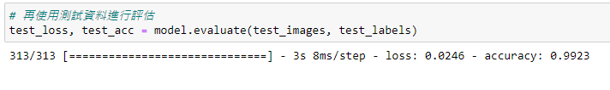
使用測試資料來評估我們訓練出來的Model是否好用

Slide 29
調整參數

Slide 30
貓狗分類

Slide 31
使用已經訓練好的模型
ImageNet比賽的那些英雄們
Xception
VGG16
VGG19
ResNet50
InceptionV3
InceptionResNetV2
MobileNet
Keras把它們都收錄進框架內，稱為Keras Applications，也就是所謂的預先訓練好的模型(pre-trained model)
Keras把它們都收錄進框架內，稱為Keras Applications

Slide 32
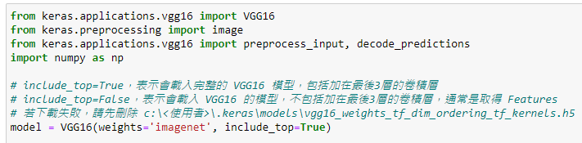
以VGG為例
因為我們要直接使用，而不是取用成果後，再訓練成我們要的，所以include_top要設定為True

Slide 33
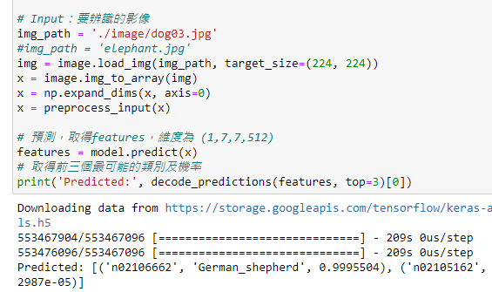
以VGG為例

Slide 34
後續先用這篇文章延伸: https://www.796t.com/content/1544991316.html
第二參考： https://ithelp.ithome.com.tw/articles/10221327
上一篇的總覽： https://ithelp.ithome.com.tw/users/20121098/ironman/2848
第三參考： https://syshen.medium.com/%E6%94%B9%E5%96%84-cnn-%E8%BE%A8%E8%AD%98%E7%8E%87-dac9fce59b63
第四參考：
https://ithelp.ithome.com.tw/users/20001976/ironman/1395
第五參考：
https://medium.com/jameslearningnote/%E8%B3%87%E6%96%99%E5%88%86%E6%9E%90-%E6%A9%9F%E5%99%A8%E5%AD%B8%E7%BF%92-%E7%AC%AC5-1%E8%AC%9B-%E5%8D%B7%E7%A9%8D%E7%A5%9E%E7%B6%93%E7%B6%B2%E7%B5%A1%E4%BB%8B%E7%B4%B9-convolutional-neural-network-4f8249d65d4f

Slide 35
很棒，建議閱讀、實作的網頁資料
https://brohrer.mcknote.com/zh-Hant/how_machine_learning_works/how_convolutional_neural_networks_work.html

